Slide 1







ymyrraeth gwyliedydd

Slide 2
croeso

Slide 3

Trosolwg
  Deall beth yw ymyrraeth gwyliedydd.
  Datblygu’r sgiliau, y strategaethau a’r hyder i ymyrryd pan fydd yn ddiogel.
  Adnabod ymddygiad problematig.
  Dysgu mwy am wahanol ffyrdd i dorri ar draws.
  Dysgu sut i fod yn wyliedydd gweithredol.
Rhybudd ysgogi
Gallai rhywfaint o gynnwys yr hyfforddiant hwn ysgogi gofid

Slide 4
Beth yw gwyliedydd?
Notes:
Listed in slide are CYP’s answers.
Check if CYP want to add anymore answers to this slide or would like to edit anything.
3

Slide 5








Beth yw gwyliedydd?
Rhywun sy’n cael clywed am sefyllfa.
Rhywun sydd ddim yn rhan uniongyrchol o’r sefyllfa.
e.e. Mae rhywun sy’n gweld bwlio’n digwydd, naill ai wyneb yn wyneb neu ar-lein yn wyliedydd.
Rhywun sy’n dyst i sefyllfa.

Slide 6
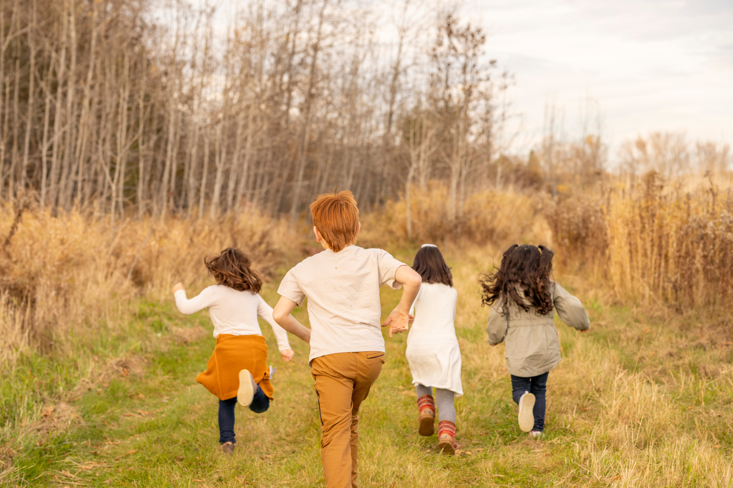
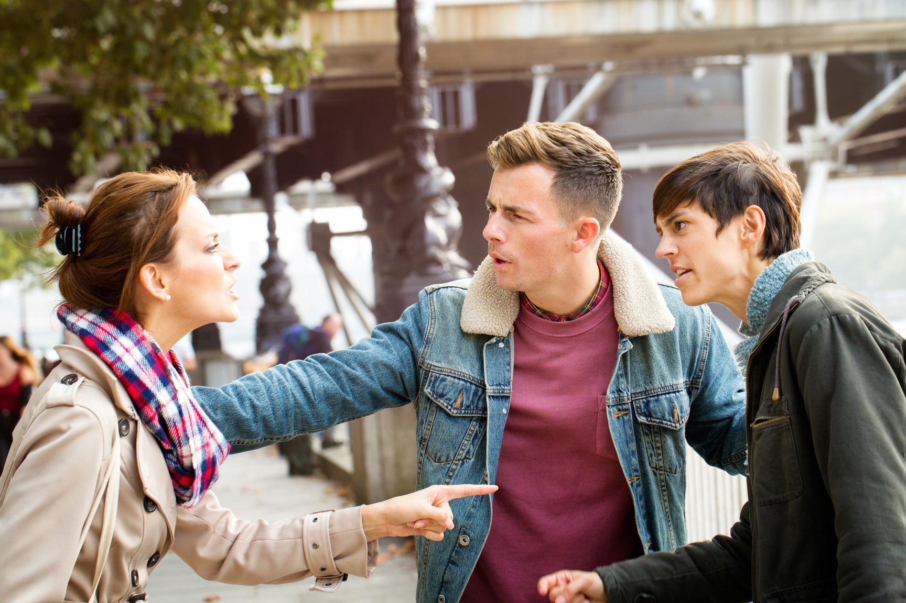
Gwyliedydd Gweithredol neu Oddefol
Goddefol
Gweithredol
A
B
Gwyliedydd goddefol yw rhywun sy’n dyst i ymddygiad negyddol ond nad yw’n gwneud dim byd.
Gwyliedydd gweithredol yw rhywun sy’n dewis gweithredu pan fydd yn dyst i ymddygiad negyddol.

Slide 7




Pedwar Cam Ymyrraeth
Meddwl bod hyn yn broblem
Teimlo’n gyfrifol am helpu
Gwybod sut i helpu
Sylwi ar y digwyddiad
(Addaswyd o Berkowitz, A. (2009) Response Ability: A Complete Guide to Bystander Intervention, Beck & Co., tud.10)

Slide 8


Sylwi ar y digwyddiad
Derbyniol neu annerbyniol?
Gweiddi neu chwibanu ar rywun sy’n cerdded i lawr y stryd

Slide 9
Sylwi ar y digwyddiad
Derbyniol neu annerbyniol?
Gweld rhywun yn cael eu gorfodi i gael cwtsh, dal dwylo neu gusanu rhywun ond mae eu hwyneb yn dangos nad ydyn nhw’n dymuno gwneud.

Slide 10
Sylwi ar y digwyddiad
Derbyniol neu annerbyniol?
Dilyn rhywun fel jôc ar eich sianel tik-tok.

Slide 11
Sylwi ar y digwyddiad
Derbyniol neu annerbyniol?
Siarad ar ran rhywun pan fyddan nhw’n ymddangos yn anghyfforddus, reportio rhywbeth rydych chi’n ei weld os yw’n edrych yn anarferol neu’n anniogel.

Slide 12
Sylwi ar y digwyddiad
Derbyniol neu annerbyniol?
Rydych chi mewn parti ac yn sylwi ar rywun yn crio yn y gornel. Dydych chi ddim eisiau achosi embaras iddyn nhw felly dydych chi ddim yn mynd atyn nhw.

Slide 13
Sylwi ar y digwyddiad
Derbyniol neu annerbyniol?
Siarad gyda ffrind os ydych chi’n meddwl eu bod mewn perthynas o gam-drin i ddweud eich bod yn awyddus i helpu. Dyw’r ffrind ddim yn hoffi siarad am eu bywyd personol.

Slide 14
Sylwi ar y digwyddiad
Derbyniol neu annerbyniol?
Rydych chi mewn parti bach gyda ffrindiau ac yn sylwi ar eich ffrind gorau’n mynd â merch i fyny’r grisiau. Rydych chi’n gwybod ei bod wedi cael gormod i’w yfed oherwydd mae’n baglu drwy’r amser.

Slide 15
Sylwi ar y digwyddiad
Derbyniol neu annerbyniol?
Mynegi eich bod yn anghyfforddus/pryderus os yw rhywun yn gwneud jôc am gorff merch.

Slide 16


Gêm gweithredol neu oddefol
Rhifyn y Gwyliedydd

Slide 17
Y rheolau
  Atebwch y cwestiynau o fewn 20 eiliad.
  Os yw’r ateb yn gywir bydd y chwaraewr yn cael un pwynt.
  Os yw’r ateb yn anghywir bydd y chwaraewr yn colli un pwynt.
  Mwynhewch!

Slide 18


ie neu Na?
  Ai Paris yw prif ddinas Ffrainc?
Mae gennych chi 10 eiliad

Slide 19

Yr ateb
ie...
Roedd hwnna’n rhy hawdd o lawer!

Slide 20


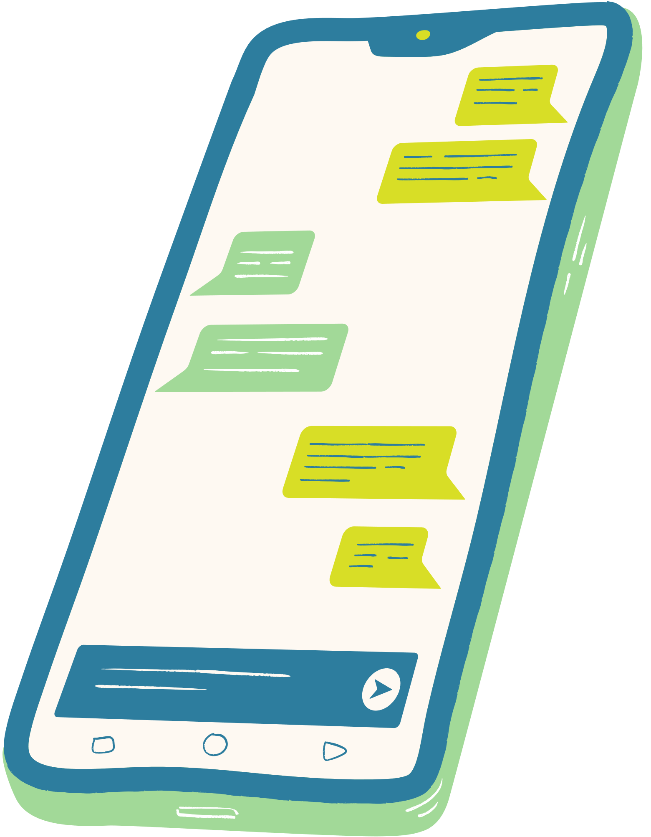

CWESTIWN
NEGESEUON TESTUN
Heddiw 15:15 pm
Goddefol NEU weithredol?
Hei, lle wyt ti?
Dwi’n aros yn hwyr yn yr ysgol
Read
Mae Jessica yn bwriadu ymladd Amy
Ti am ddod i wylio gyda ni?
Na, dwi’n mynd i ddringo
Read
O’n i am dy wahodd di, ond sdim ots
Delivered

Slide 21
Yr ateb
goddefol

Slide 22

cwestiwn
NEGESEUON TESTUN
Heddiw 10:12 am
Goddefol NEU weithredol?
Welest di’r llun yna sy’n mynd o gwmpas?
Pa un?
Read
Yr un mae Mike wedi’i anfon at bawb
Naddo…….???
Read
Mae’n wael!
IWnaf i rannu gyda ti nawr
Lol! Ok
Read

Slide 23
Yr ateb
goddefol

Slide 24

Cwestiwn
NEGESEUON TESTUN
Heddiw 13:12 pm
Goddefol NEU weithredol?
Bore da! Welest di Jeff yn syrthio gynne?
Naddo, ble?
Read
Ar y cae pêl-droed, roedd mor ddoniol
Nath fwy neu lai’r ysgol i gyd weld
Dwi’n siŵr fod rhywun wedi’i recordio. Gad i fi holi pobl
Na! dwi ddim eisiau gweld hwnna!
Read
Mae’n gas – ddylet ti ddim annog pobl i wneud hynna
Read

Slide 25
Yr ateb
gweithredol

Slide 26


Cwestiwn
NEGESEUON TESTUN
Heddiw 16:16 pm
Sut wnest di yn dy arholiadau?
Goddefol NEU weithredol?
Ges i A*, B a D yn TG
llol, ges i D yn TG hefyd, a’r gweddill yn ok.
Read
Read
Nath Ellie fethu popeth bron
Mae’n ofni mynd adref. Mae ei thad mor frawychus!
Dwi’n poeni. Ddylen ni ddweud wrth Mrs Jones?
Read
Na, allwn ni ddim dweud wrth athrawes! Beth os yw e’n ddim byd?
Read
IDwi am wneud. Mae’n well bod yn saff.
Read
Iawn, naf i ddod gyda ti.
Read

Slide 27
Yr ateb
gweithredol

Slide 28
Sylwoch chi ar unrhyw wahaniaethau yn agwedd y Gwyliedyddion Gweithredol?

Slide 29
Mathau o Ymyrraeth
Anghytuno
Dangos cefnogaeth
Cael help gan rywun
1. Herio os nad ydych chi’n
cytuno.
2. Dangos nad ydych chi’n
cymeradwyo (e.e.
ysgwyd eich pen).
3. Defnyddio hiwmor (yn
ofalus) i ddangos nad
ydych chi’n cymeradwyo.
4. Dim chwerthin ar jôc
broblematig.
5. Tynnu eu sylw neu dorri
ar eu traws.
1. Gofyn os ydyn nhw’n
iawn.
2. Cynnig cefnogaeth.
3. Cael help gan rywun sydd
mewn gwell sefyllfa i
helpu e.e. heddlu, staff,
ffrindiau.
4. Cefnogi’r dioddefwr yn
breifat.
5. Riportio’r digwyddiad.
1. Gofyn i rywun ddod gyda
chi i siarad gyda’r person
sydd mewn risg.
2. Gofyn i rywun sy’n eu
nabod i ymyrryd.
3. Cael help gan ffigur
awdurdodol e.e. athro,
swyddog diogelwch, yr
heddlu.

Slide 30
NEGESEUON TESTUN
Heddiw 16:16 pm
Sut wnest di yn dy arholiadau?
Os dywedoch chi ‘Cael help gan rywun’ rydych chi yn …
Ges i A*, B a D yn TG
lol, ges i D yn TG hefyd, a’r gweddill yn ok.
Read
Read
Nath Ellie fethu popeth bron
Mae’n ofni mynd adref. Mae ei thad mor frawychus!
Dwi’n poeni. Ddylen ni ddweud wrth Mrs Jones?
Read
Na, allwn ni ddim dweud wrth athrawes! Beth os yw e’n ddim byd?
Read
Dwi am wneud. Mae’n well bod yn saff.
Read
Iawn, naf i ddod gyda ti.
Read

Slide 31
NEGESEUON TESTUN
Today 13:12 pm
Bore da! Welest di Jeff yn syrthio gynne?
Os dywedoch chi ‘Anghytuno’ rydych chi yn …
Naddo, ble?
Read
Ar y cae pêl-droed, roedd mor ddoniol
Nath fwy neu lai'r ysgol i gyd weld
Dwi’n siŵr fod rhywun wedi’i recordio. Gad i fi holi pobl
Na! dwi ddim eisiau gweld hwnna!
Read
Mae’n gas – ddylet ti ddim annog pobl i wneud hynna
Read

Slide 32
Beth yw’r rheol bwysicaf wrth ymyrryd?
Notes:
Listed in slide are CYP’s answers.
Check if CYP want to add anymore answers to this slide or would like to edit anything.
3

Slide 33

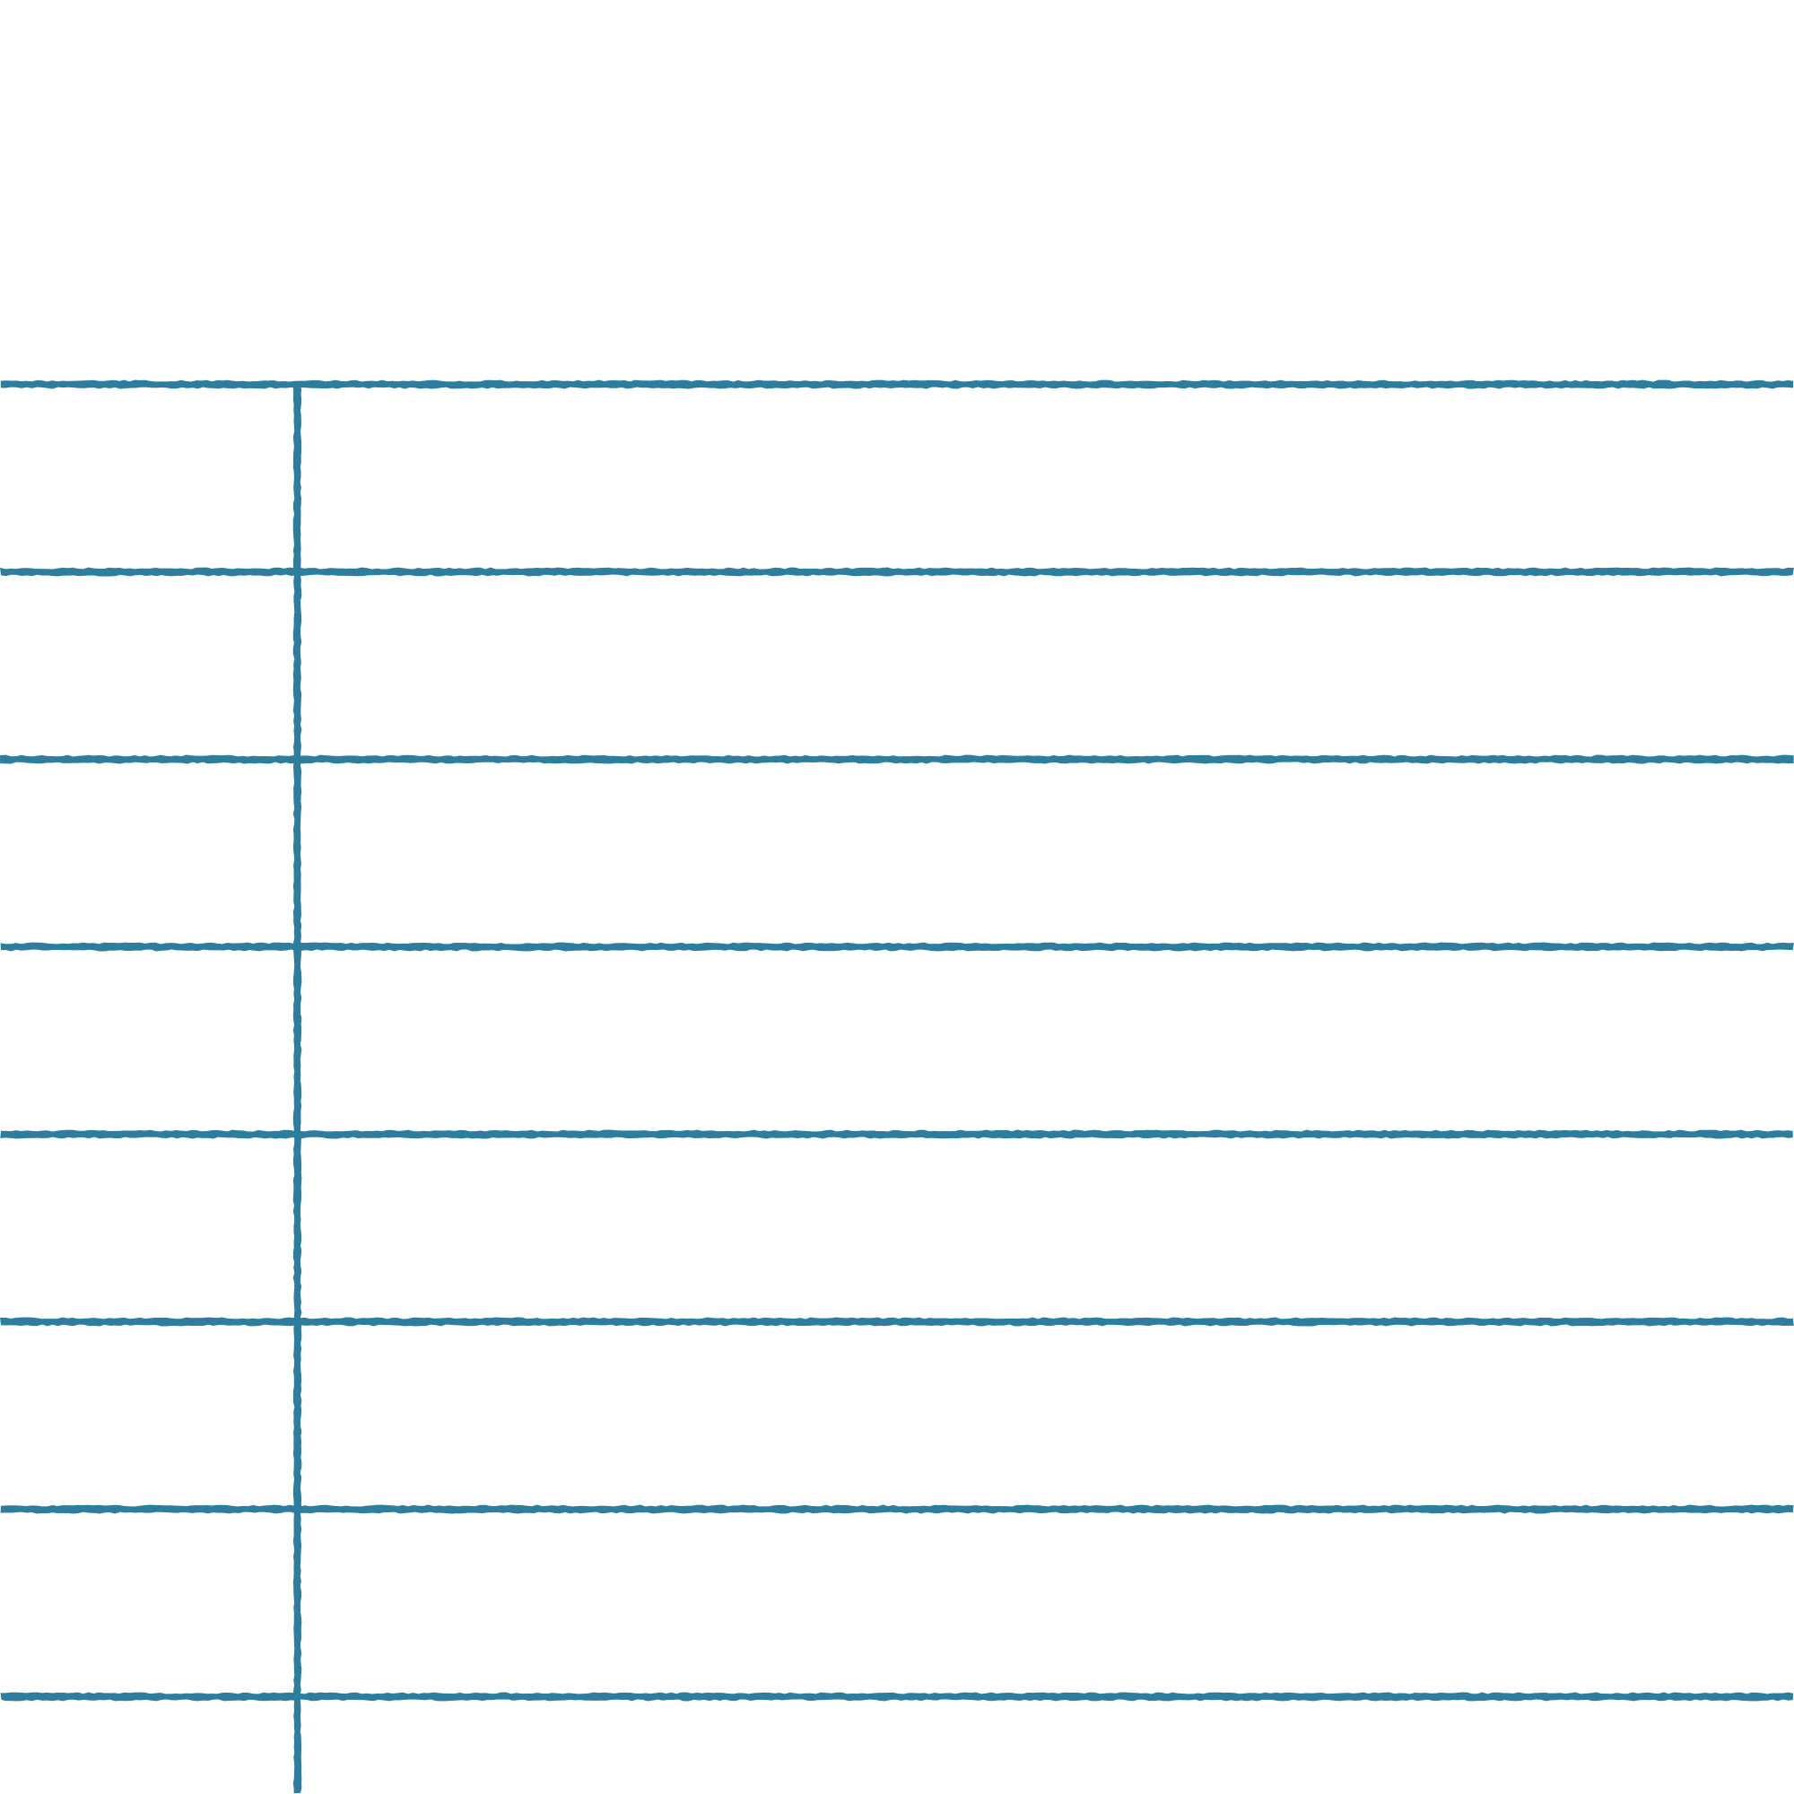




Diogelwch
PENDERFYNU
BYDDWCH YN YMWYBODOL O’CH AMGYLCHEDD
PEIDIWCH Â CHYMRYD RISGIAU
Cymerwch eich amser
i benderfynu ar y ffordd orau i ymyrryd;
ASESWCH Y SEFYLLFA
Peidiwch byth â neidio i mewn i sefyllfa heb feddwl. Edrychwch o’ch cwmpas, aseswch y sefyllfa. Ydy hi’n ddiogel?
DDYLECH CHI GYSYLLTU Â’R GWASANAETHAU BRYS?
  Tynnu sylw ato
  Siarad am rywbeth arall
YDY HI’N FWY DIOGEL I YMYRRYD YN DDIWEDDARACH?
  Defnyddio hiwmor
Meddyliwch yn ofalus
Mae diogelwch personol yn...
Notes:
Listed in slide are CYP’s answers.
Check if CYP want to add anymore answers to this slide or would like to edit anything.
3

Slide 34

Effaith y Gwyliedydd
Notes:
Listed in slide are CYP’s answers.
Check if CYP want to add anymore answers to this slide or would like to edit anything.
3

Slide 35





Mae’n rhy beryglus
Bydd rhywun arall yn helpu
“Dwi ddim yn eu hoffi chwaith”
“Dwi’n gor-ymateb”
PAM
Ai jôc yw e?
“Beth fydd pawb yn meddwl?”
Mae pawb arall i’w gweld yn iawn gyda’r peth
NAD YW POBL YN YMYRRYD?
Notes:
Listed in slide are CYP’s answers.
Check if CYP want to add anymore answers to this slide or would like to edit anything.
3

Slide 36

Pam nad oes neb yn helpu?
Dwi ddim yn hapus gyda hyn
Dwi ddim yn hoffi hyn o gwbl
Mae hwnna’n ddoniol
Ai fi yw’r unig un sy’n anghytuno?
Maen nhw’n cytuno gyda fi
PAM
NAD YW POBL YN YMYRRYD?
Os na chaiff safbwyntiau problematig eu herio, gall edrych fel pe bai pawb yn cytuno gyda’r broblem.
Notes:
Listed in slide are CYP’s answers.
Check if CYP want to add anymore answers to this slide or would like to edit anything.
3

Slide 37


Dwi’n falch eu bod yn cytuno
Dwi’n falch fod rhywun weddi dweud rhywbeth
Dyw hwnna ddim yn iawn!
Ieeeee!
Mae hwnna’n newyddion ffug
Ddylwn i aros yn dawel
PAM
NAD YW POBL YN YMYRRYD?
Pan gaiff safbwyntiau problematig eu herio, caiff safbwyntiau iachus eu hyrwyddo.
Notes:
Listed in slide are CYP’s answers.
Check if CYP want to add anymore answers to this slide or would like to edit anything.
3

Slide 38


CRËWCH RESTR O BOPETH RYDYCH CHI’N DDIOLCHGAR AMDANO…
GWEITHGAREDD LLES
e.e. fy ffrindiau
e.e. fy nghi, Bailey

Slide 39





Hunan-ofal
Gwrando ar gerddoriaeth
Ymarfer corff
Gwirfoddoli
Chwarae gemau
Mynd am goffi

Slide 40





Cymorth i Ferched Cymru
Diolch
Thank you
Pendragon House, Caxton Place, Pentwyn, Cardiff, CF23 8XE
02920 541 551
info@welshwomensaid.org.uk
cyberbully-ing
Follow us:
@welshwomensaid
www.welshwomensaid.org.uk
Welsh Women’s Aid is a registered charity in England and Wales, No. 1140962 and a company limited by guarantee registered in England and Wales, No. 07483469.

